Slide 1
Система стратегических документов развития
Прогнозы социально- экономического развития Российской Федерации на долгосрочную и среднесрочную перспективу
Стратегия социально-экономического развития Российской Федерации на период до 2020 года
Указы Президента Российской Федерации от 7 мая 2012 года №№ 596-606
Основные направления деятельности Правительства Российской Федерации на период до 2018 года
Транспортная стратегия Российской Федерации на период до 2030 года
План деятельности Министерства транспорта РФ на период до 2018
Стратегия развития морских портов
Стратегия развития внутреннего водного транспорта
План деятельности Росморречфлота на период до 2018 года
Государственная программа Российской Федерации «Развитие транспортной системы»
Федеральная целевая программа «Развитие транспортной системы России (2010-2020 гг)»

Slide 2
Тактические задачи Росморречфлота на 2014 г.
Повышение качественных характеристик внутренних водных путей и обеспечения безопасности работы СГС
Увеличение пропускной способности российских морских портов
Обеспечение безопасности на транспорте
Обновление парка транспортных средств, состава морского и речного флота

Slide 3
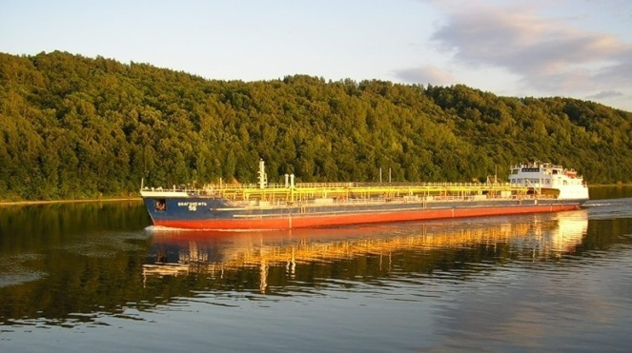
Повышение качественных
характеристик ВВП
На конец II квартала 2014 года круглосуточное движение судов обеспечено в соответствии с планом на 37,1 тыс. км или 36,5 % от общей протяженности ВВП
показатель | план 2014 г | факт за 1-е полугодие 2014 г
Протяженность внутренних водных путей, ограничивающих пропускную способность | 4,9 % | 4,9 %
доля эксплуатируемых ВВП с освещаемой и отражательной обстановкой от общей протяженности ВВП по Перечню ПР.РФ 1800-Р | 36,5 % | 36,5 %
Ведется планомерная работа про сокращению узких мест ЕГС

Slide 4
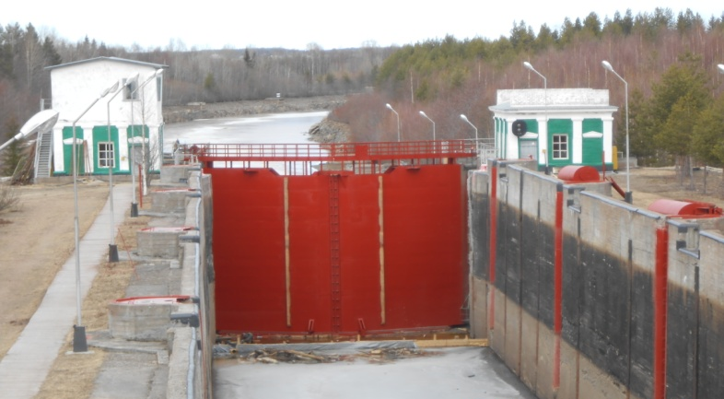
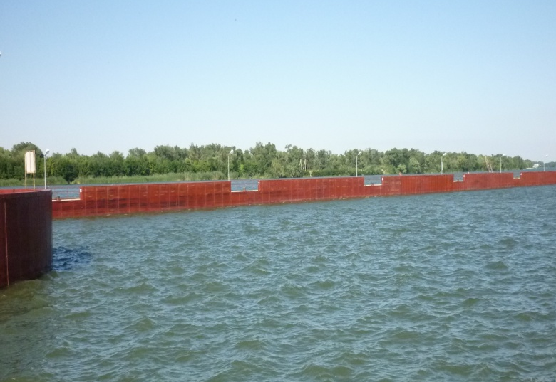
ПРОВОДИМЫЕ КАПИТАЛЬНЫЕ РАБОТЫ НА ВВП
капитальный ремонт рабочих двустворчатых ворот шлюза №14 ФБУ «Администрация «Беломорканал»
капитальный ремонт направляющих и разделительных пал Кочетовского гидроузла ФБУ «Азово-Донская бассейновая администрация»
показатель | план 2014 г | факт за 1-е полугодие 2014 г
Доля СГС, имеющих опасный уровень безопасности | 1,2 % | 1,2 %
Доля СГС, имеющих неудовлетворительный уровень безопасности | 18 % | 18 %
Целевой показатель 2014 года будет достигнут

Slide 5
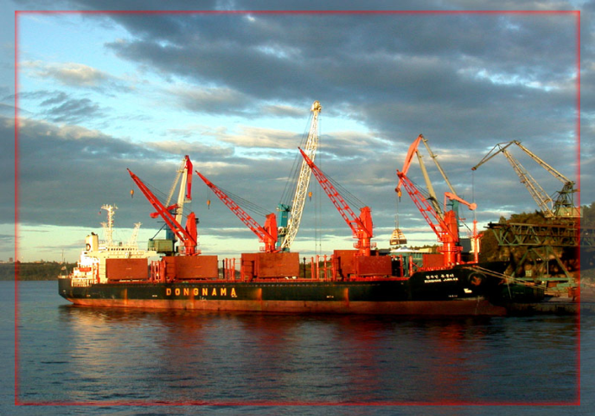
Увеличение пропускной способности российских морских портов
Целевые индикаторы и показатели | Ед. изм. | План 2014 г. | Факт 1-е п/г 2014
Увеличение производственной мощности российских портов | млн. тонн | 20,0 | -
Поставки судов обеспечивающего флота | Ед. | 1 | 0
Поставки судов обслуживающего флота | Ед. | 12 | 9
Планируемые к вводу в текущем году объекты, в т.ч. | Ед. | 35 | 11
после реконструкции -новое строительство -модернизация |  | 5 28 2 | 2 9 0
Повышение конкурентоспособности крупнейших морских портов Новороссийск, порту Усть-Луга, Сабетта, Владивосток, Восточный, Ванино, Посьет и т.д.

Slide 6
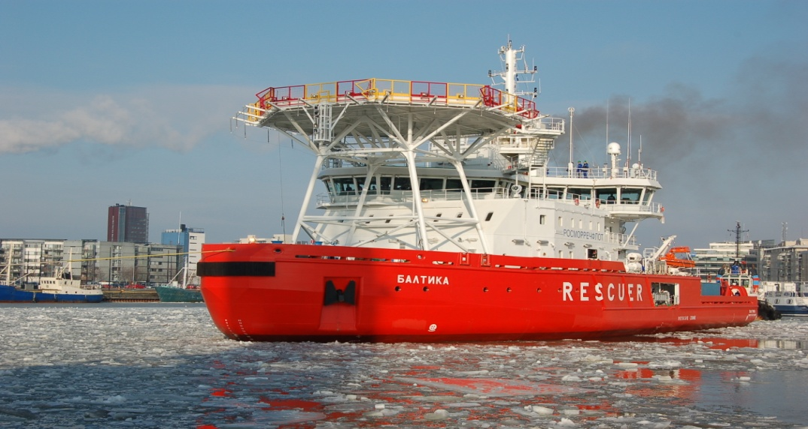
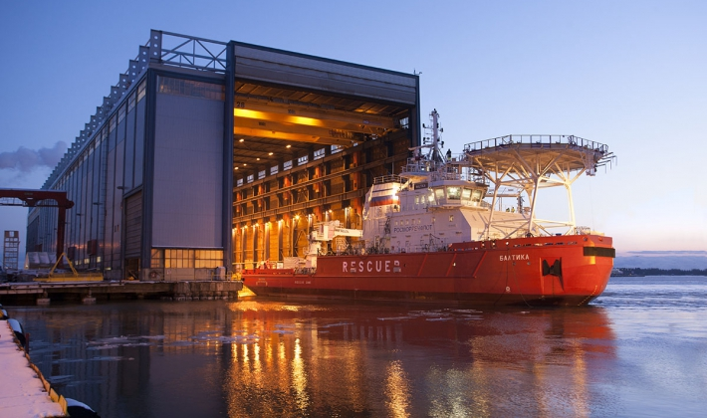
Поставки судов обеспечивающего флота
Многофункциональное морское аварийно-спасательное судно мощностью 7 МВт. предназначено для обеспечения аварийно-спасательной готовности на море, для решения задач по оказанию помощи людям и судам, терпящим бедствие на море и ликвидации последствий морских аварий в установленных поисково-спасательных районах РФ
На 2014 год предусмотрена сдача первого аварийно-спасательного судна мощностью 7 МВт.
28.05.2014 года Приемочная комиссия, утвержденная Приказом ФКУ «Дирекция госзаказчика» от 22.04.2014 № 84, подписала Приемный акт о готовности аварийно-спасательного судна мощностью 7 МВт к эксплуатации.

Slide 7
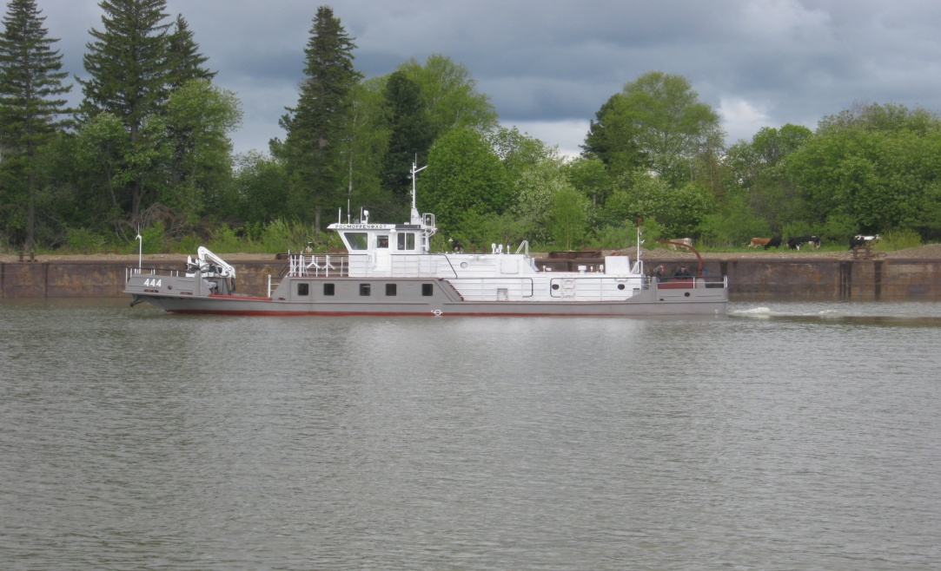
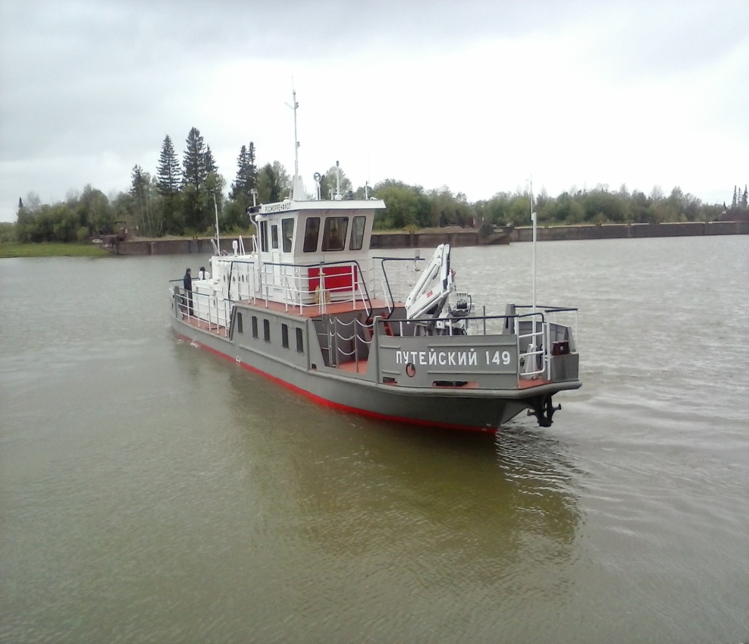
Поставки судов обслуживающего флота
На 2014 год предусмотрена сдача 12 судов.
В III кв. – 7 судов, в IV кв. – 5 судов.
При этом строительство судов ведется с опережением графика.
Так, в I-II кв. 2014 года уже приняты в эксплуатацию 9 судов.
Это обстановочные суда проектов 3050, 3050.1 и 3052, предназначенные для обеспечения безопасности судоходства на внутренних водных путях.
С учетом опережения графика всего в 2014 году планируется к сдаче 23 судна, из них: строительство 17 судов ведется на верфи ОАО «Московский судостроительный и судоремонтный завод», 4 судна на верфи ОАО «Ярославский судостроительный завод», 2 судна на верфи ОАО «Сосновский судостроительный завод».
К концу 2014 года планируется перевыполнение планового значения показателя на 11 судов.

Slide 8
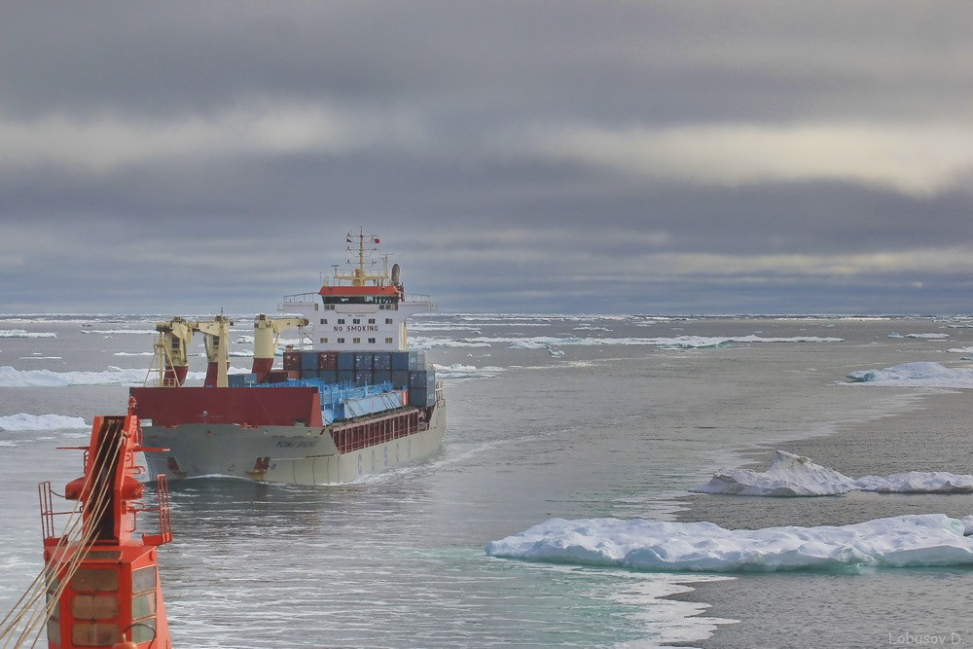
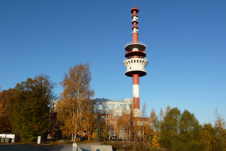
Обеспечение безопасности на транспорте
Продолжается создание комплексной системы навигационно-гидрографического обеспечения безопасности судоходства в акваториях морских портов
Ведутся промерные работы, сбор информации для издание морских навигационных карт и руководств для плавания, обеспечение работы по регламенту СНО, обеспечение работы контрольно-корректирующих станций и т.д.
показатель | План 2014 | Факт 1- п/г 2014
Уровень охвата зоны ответственности Российской Федерации акватории Мирового океана средствами глобальной морской системы связи при бедствиях и для обеспечения безопасности (ГМССБ) % | 89,5 | 89,5
Уровень технической оснащенности аварийно-спасательных служб на водном транспорте % | 60 | 60
Уровень технической оснащенности трасс Северного морского пути % | 39 | 39

Slide 9
Доведение зарплаты к средней в соответствующем регионе
Зарплаты преподавателей начального и среднего профессионального образования и работников культуры
Зарплаты преподавателей высших образовательных учреждений, научных сотрудников и врачей
Факт – 1-е п/г 2014 – 107 %
План 2014 – 125 %
План 2014 – 80 %
Факт 1-е п/г 2014 - 80 %
Средняя з/п – 36,0 тыс.руб.
Средняя з/п – 31,1 тыс.руб.

